Slide 1
第二篇 集合论
知识要点
第三章 集合
第四章 二元关系
第五章 函数
第六章 集合的基数

Slide 2
第五章 函数
函数是数学中很重要的概念之一，它是一种特殊的二元关系，与原有所学知识不同的是它可以定义在任意集合之上。
本章主要学习函数的概念及性质、函数的有关运算和一些特殊的函数类。主要内容包括：
1、函数的基本概念及性质；
2、函数的合成；
3、逆函数。

Slide 3
第五章 函数
首先学习第一个知识点：
1、函数的基本概念及性质；
2、函数的合成；
3、逆函数。

Slide 4
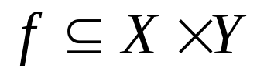
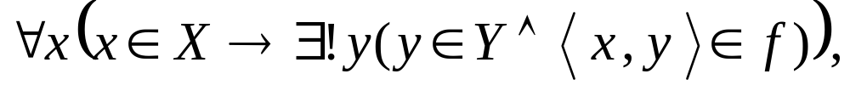
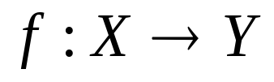
5.1 函数的基本概念及性质
一、函数的概念
1、函数的定义
定义5.1.1 设 X 和 Y 是任意集合， 。若
则称 f 是从 X 到 Y 的函数，记为 。

Slide 5
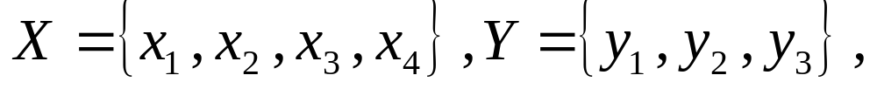
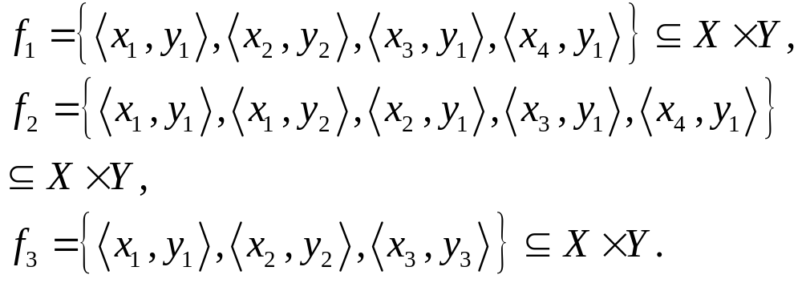
例1 设
下列表达式中哪些是函数？
是
不是
不是

Slide 6
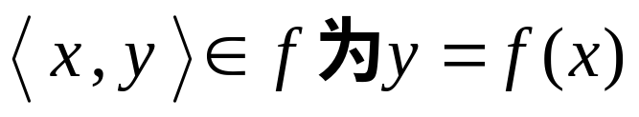
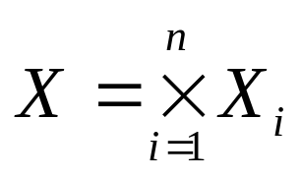
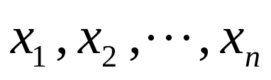
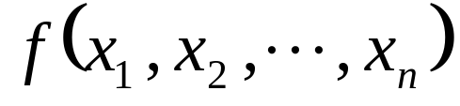
2、自变元、函数值及 n 元函数
若 f ：X→Y，则记 ，并称 x 是自变元，y 为对于自变元 x 的 f 的函数值。
若 ，则称 f ：X→Y 是 n 元函数，并记
在 f 下的值为 。

Slide 7
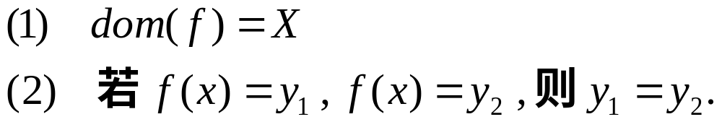
3、函数的特点
含义：（1）函数的定义域与其前域相同；
（2）函数是单值的二元关系。

Slide 8
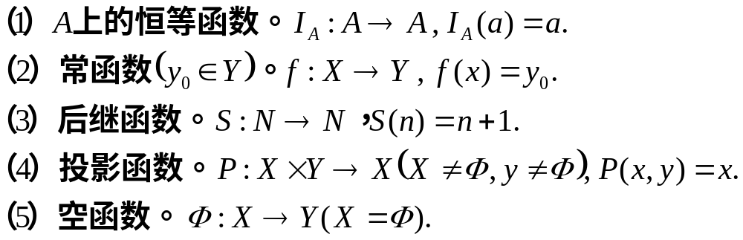
例2 几个常见函数的描述：
注意：不可能有前域非空而陪域为空的函数。

Slide 9
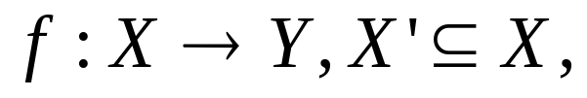

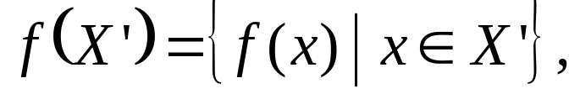
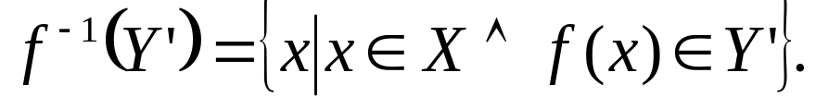
4、像与逆像
定义5.1.2 设 X 和 Y 是任意集合，
。则
（1）X’ 在 f 下的像 f (X’) 定义为
（2）Y ’ 在 f 下的逆像 f ⁻¹(Y’) 定义为

Slide 10
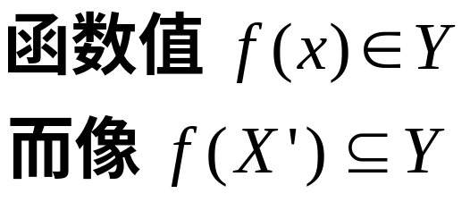
注意：函数的值和像是两个不同的概念。

Slide 11
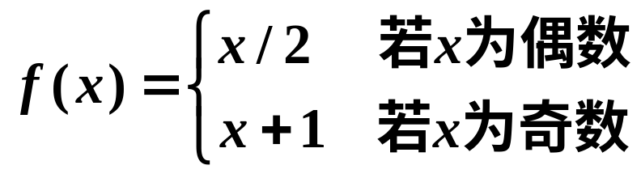
例1. 设 f：N→N, 且
令A={0,1}, B={2}, 那么有
f(A) = f( {0,1}) =
{ f(0), f(1)}={0,2}
f ⁻¹(B) = f ⁻¹({2})
={1,4}

Slide 12
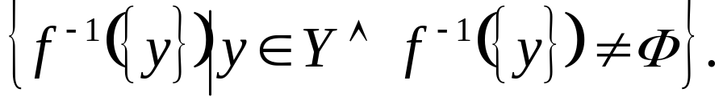
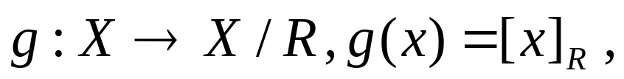
5、诱导的等价关系与规范映射
设
则 R 是由 f 诱导的等价关系，由关系 R 确定的划分为
令 称 g 是由 f 诱导的规范映射。

Slide 13
5、诱导的等价关系与规范映射
例2：设X和Y是任意集合，f:X→Y,A⊆X, B⊆X , 则：
(1) f(A∪B)=f(A)∪f(B)
(2) f(A∩B) ⊆f(A) ∩f(B)
注：f(A) ∩f(B) ⊆f(A∩B)不成立
令f:{a,b,c}→{a,b,c}，其中f(a)=f(c)=a, f(b)=b, A={a,b}, B={b, c}，则：
f(A∩B)=f(b)={b}
f(A) ∩f(B)={a,b} ∩{a,b}= {a,b}

Slide 14

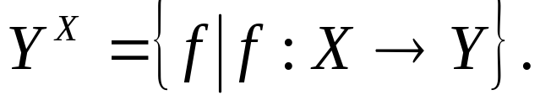
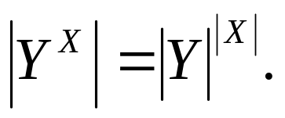
定义5.1.3 设 X 和 Y 是任意集合，则从 X 到 Y 的所有函数构成的集合记为 ，即
一般地，若 X 和 Y 是非空有限集，则

Slide 15
例3. 设A={1,2,3}, B={a,b}, 求B^{A}.
解: B^{A}={ f₀, f₁, … , f₇}, 其中
f₀ = {<1,a>,<2,a>,<3,a>}
f₁ = {<1,a>,<2,a>,<3,b>}
f₂ = {<1,a>,<2,b>,<3,a>}
f₃ = {<1,a>,<2,b>,<3,b>}
f₄ = {<1,b>,<2,a>,<3,a>}
f₅ = {<1,b>,<2,a>,<3,b>}
f₆ = {<1,b>,<2,b>,<3,a>}
f₇ = {<1,b>,<2,b>,<3,b>}

Slide 16
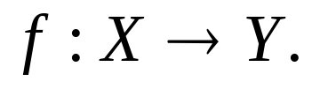
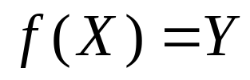
二、函数的性质
1、性质的定义
定义5.1.4 设
（1）若 ，则称 f 是满射的。
（2）若
则称 f 是单射的。
（3）若 f 既是单射的，又是满射的，则称 f 是双射的（一一对应的）。

Slide 17
例4 判断下面函数是否为单射, 满射, 双射的, 为什么?
(1) f:R→R, f(x) = −x²+2x−1
(2) f:Z⁺→R, f(x) = lnx, Z⁺为正整数集
(3) f:R→Z, f(x) = ⎣x⎦
(4) f:R→R, f(x)=2x+1
(5) f:R⁺→R⁺, f(x)=(x²+1)/x, 其中R⁺为正实数集.

Slide 18
解：
(1) f:R→R, f(x)=−x²+2x−1
在x=1取得极大值0. 既不是单射也不是满射的
(2) f:Z⁺→R, f(x)=lnx
是单调上升的, 是单射的. 但不满射, ranf={ln1, ln2, …}.
(3) f:R→Z, f(x)= ⎣x⎦
是满射的, 但不是单射的, 例如f(1.5)=f(1.2)=1
(4) f:R→R, f(x)=2x+1
是满射、单射、双射的, 因为它是单调函数并且ranf=R
(5) f:R⁺→R⁺, f(x)=(x²+1)/x
有极小值 f(1)=2. 该函数既不是单射的也不是满射的

Slide 19
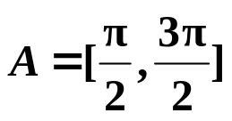
例5 对于给定的集合A和B构造双射函数 f:A→B
(1) A=[0,1], B=[1/4,1/2]
(2) A=Z, B=N
(3) , B=[−1,1]

Slide 20
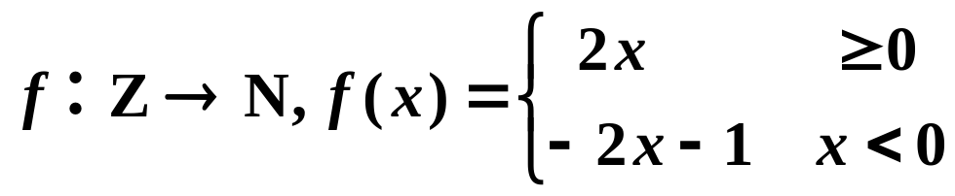
(1) 令 f:[0,1]→[1/4,1/2], f(x)=(x+1)/4
(2) 将Z中元素以下列顺序排列并与N中元素对应：
Z： 0−11 −2 2−3 3 …
     ↓↓ ↓ ↓ ↓ ↓ ↓
N： 0 1 2 3 4 5 6 …
这种对应所表示的函数是：
(3) 令 f:[π/2,3π/2]→[−1,1]
 f(x) = sinx

Slide 21
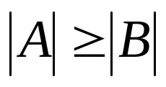
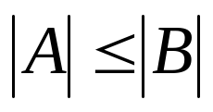
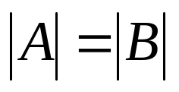
2、性质的判定
定理5.1.1 设 f ：A→B，且 A 和 B 是有限集。
（1）若 f 是满射，则 。
（2）若 f 是单射，则 。
（3）若 f 是双射，则 。
注意：这里前者是后者的充分条件；后者是前者的必要条件。

Slide 22
3、鸽舍原理
m 只鸽子飞进 n 个鸽巢，若 m > n，则至少有两只鸽子飞进同一鸽舍。

Slide 23

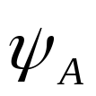
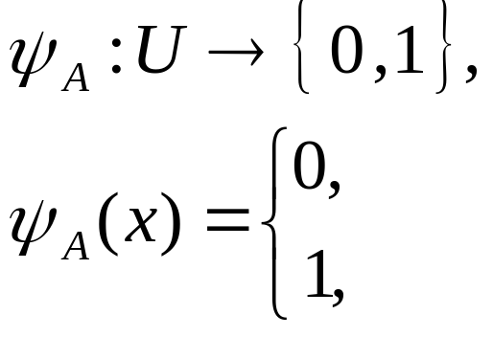

三、集合的特征函数
1、特征函数的定义
定义5.1.5 设 U 是全集， 。定义 A 的特征函数 为
若 ,
否则.

Slide 24
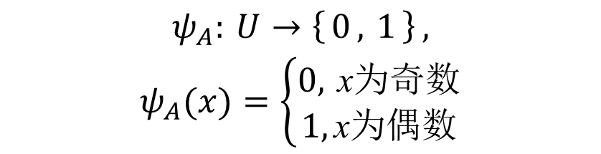
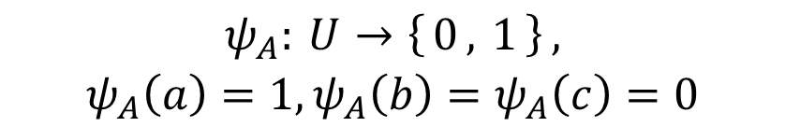
例6
(1)设U=I₊,A={2,4,6,…},则A的特征函数为：
(2) 设U={a,b,c}, A={a},则A的特征函数为：

Slide 25

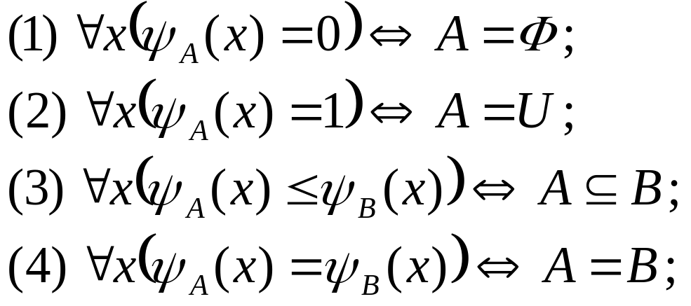
2、集合的特征函数的性质
定理5.1.2 设 A 和 B 是全集 U 的两个子集，则对
于任意的 ，有
注: (4)说明集合相等当且仅当特征函数相等。

Slide 26
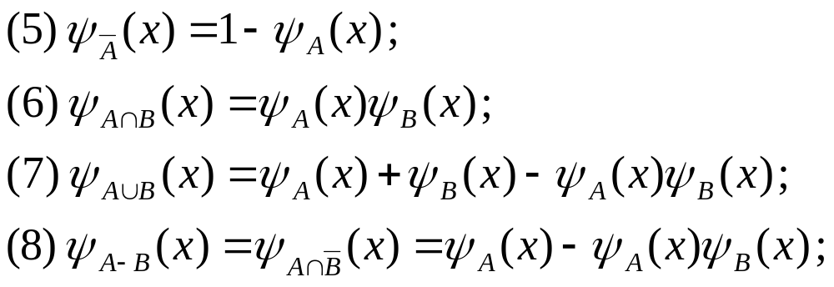

Slide 27



例7. 利用特征函数证明：
证：对于任意的 x，

Slide 28
第五章 函数
下面学习第二个知识点：
1、函数的基本概念及性质；
2、函数的合成；
3、逆函数。

Slide 29
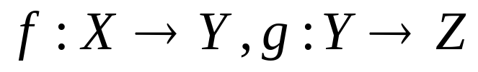
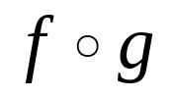
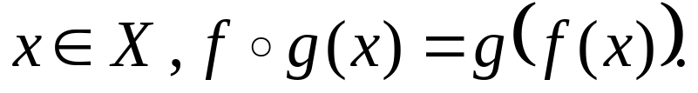
5.2 函数的合成
我们在上一章中曾经学过关系可以合成，那么，作为具有特殊性质的函数也可以合成，其合成的规则如下：
1、函数合成的规则
定理5.2.1 设 ，则 f 与 g 的合成关系 是从 X 到 Z 的函数，并且对一切

Slide 30
证明：因为f, g是关系, 所以f°g⊆X×Z也是关系.
由于f是函数，因此对任意x∈X存在唯一的y ∈Y，使得f(x)=y ；
同样由于g是函数，因此存在唯一的z∈Z,使得<y,z> ∈ X×Z ；
因此f°g是X到Z的函数，并且
z=g(y)=g(f(x))

Slide 31
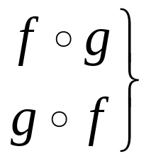
注意：合成关系与合成函数的区别与联系。
合成关系
合成函数
表示同一个集合。
合成关系：<x,z> ∈ f°g 时，必有y ∈ Y使得<x,y> ∈ f并且<y,z> ∈ g，符合人们的习惯。
合成函数：z= g ° f(x)时，必有z= g ° f(x)= g ₍ f(x))，也符合人们的习惯。

Slide 32
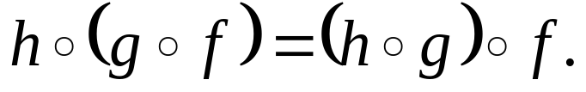
2、函数合成满足结合律
定理5.2.2 设
则
证明：
h °(g ° f)(x)= h (g ° f (x))= h (g( f (x)))
( h °g) ° f (x)= h ° g (f (x))= h (g( f (x)))

Slide 33
例1：设f:R→R, f(x)=2x+1和g: f:R→R, f(x)=x², 则
f ° g(x)= f (g(x))= f (x²)=2 x² +1
g ° f(x)=g (f(x))= g (2x+1)=(2x+1)²
注：一般情况下，函数的合成是不可以交换的。

Slide 34
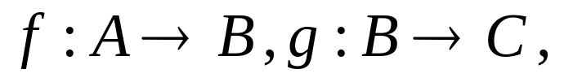
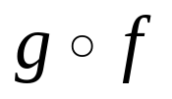
3、函数合成的性质
定理5.2.3 设 则
（1）若 f 和 g 是满射，则 是满射；
（2）若 f 和 g 是单射，则 是单射；
（3）若 f 和 g 是双射，则 是双射。
结论：函数的合成保持函数的性质不变。
那么，反过来如何呢？

Slide 35
证明：
(1) 任取c∈C, 由g:B→C的满射性, ∃b∈B使得 g(b)=c.
对于这个b, 由 f:A→B的满射性，∃a∈A使得 f(a)=b.
由合成定理有
g°f(a) = g(f(a)) = g(b) = c
从而证明了g°f:A→C是满射的

Slide 36
(2) 假设存在x₁, x₂∈A使得
 g°f(x₁)=g °f(x₂)
由合成定理有
g(f(x₁))=g(f(x₂))
因为g:B→C是单射的, 故 f(x₁)=f(x₂). 又由于f:A→B是单射的, 所
以x₁=x₂. 从而证明g °f:A→C是单射的.
(3)由(1)和(2)得证.
注意：定理逆命题不为真, 即如果g°f:A→C是单射(或满射、双
射)的, 不一定有 f:A→B 和 g:B→C都是单射(或满射、双射)的.

Slide 37
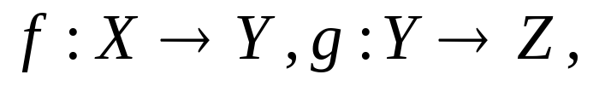
定理5.2.4 设 则
（1）若 是满射，则 g 是满射；
（2）若 是单射，则 f 是单射；
（3）若 是双射，则 g 是满射且 f 是单射。

Slide 38
证明：
(1) 任取c∈Z,由 g°f的满射性，∃a∈A使得 c= g°f(a)，即：
g(f(a)) = c
因此存着b=f(a) ∈Y, 使得g(b) = c
从而证明了g是满射的.
(2) 对于任意的x₁, x₂∈X，假设 f(x₁)=f(x₂). 由于g是函数，所以
 g(f(x₁))=g(f(x₂))
即
g°f(x₁)=g °f(x₂)
因为g°f是单射的, 所以x₁=x₂. 从而证明f是单射的.
(3) 由(1)和(2)可以直接推出。

Slide 39
例2.举例说明：
(1)f °g是单射，但g不是单射。
(2)f °g是满射，但f不是满射。
解：(1)考虑集合A={a₁,a₂,a₃}, B={b₁,b₂,b₃,b₄}, C={c₁,c₂,c₃}. 令f={<a₁,b₁>,<a₂,b₂>,<a₃,b₃>}, g={<b₁,c₁>,<b₂,c₂>, <b₃,c₃>, <b₄,c₃>}, f °g={<a₁,c₁>,<a₂,c₂>,<a₃,c₃>}
那么 f:A→B和f ° g:A→C是单射的, 但g:B→C不是单射的.
(2)考虑集合A={a₁,a₂,a₃}, B={b₁,b₂,b₃}, C={c₁,c₂}. 令
f={<a₁,b₁>,<a₂,b₂>,<a₃,b₂>}, g={<b₁,c₁>, <b₂,c₂>, <b₃,c₂> }, f °g={<a₁,c₁>,<a₂,c₂>,<a₃,c₂>}
那么g:B→C 和 f °g:A→C是满射的, 但 f:A→B不是满射的.

Slide 40
例3. 设 f:A→B, 则 f = f °1_{A} = 1_{B}°f
证明：容易验证f °1_{A} : A→B 且 1_{B}°f: A→B
对任意x∈A，我们有：
f °1_{A}(x)=f (1_{A}(x))= f (x)
1_{B}°f (x)=1_{B}(f (x))= f (x)
因此 f = f °1_{A} = 1_{B}°f

Slide 41
第五章 函数
现在我们学习最后一个知识点：
1、函数的基本概念及性质；
2、函数的合成；
3、逆函数。

Slide 42
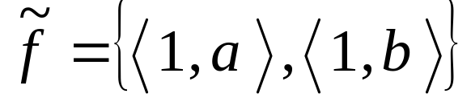

5.3 逆函数
一、逆函数的概念
1、逆关系与逆函数
在上一节中，我们用关系的合成直接定义了函数的合成，那么，函数的逆函数能否通过关系的逆关系来定义呢？请看下例：
那么，
，显然 不是函数。

Slide 43
上例表明：对于函数 f ：A→B 而言，其逆关系
可能不是从 B 到 A 的函数。
定理5.3.1 设 f ：A→B 是双射的，则 f 的逆关系
是从 B 到 A 的双射函数。
注意：对于双射函数f:A→B, 称 f ⁻¹:B→A是它的逆函数.

Slide 44
证明思路：
先证明 f ⁻¹:B→A，即f ⁻¹是函数，且domf ⁻¹=B, ranf ⁻¹=A.
再证明f ⁻¹:B→A的双射性质.
证明： 因为 f 是函数, 所以 f ⁻¹是关系, 且
dom f ⁻¹ = ranf = B , ran f ⁻¹ = domf = A
对于任意的 x∈B = dom f ⁻¹, 假设有y₁, y₂∈A使得
<x,y₁>∈f ⁻¹∧<x,y₂>∈f ⁻¹
则由逆关系的定义有
<y₁, x >∈f∧< y₂ , x >∈f
根据 f 的单射性可得y₁=y₂, 从而证明了f ⁻¹是函数，且是满射的.
若存在x₁, x₂∈B使得f ⁻¹ (x₁)= f ⁻¹ (x₂)=y, 从而有
 <x₁,y>∈f ⁻¹∧<x₂,y>∈f ⁻¹
  ⇒ <y,x₁>∈f∧<y,x₂>∈f ⇒ x₁=x₂
因此f ⁻¹是单射的。

Slide 45
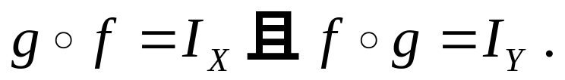
定理5.3.2 设 f 是从 X 到 Y 的双射，g 是从 Y 到 X
的函数，则 f ⁻¹ =g 当且仅当
证明： （必要性）若 f ⁻¹=g，则对任意x∈X，
由<x,f(x)>∈f可得<f(x), x>∈f ⁻¹,即<f(x), x>∈g.
所以g (f(x))=x, 即g °f(x)=I_{X}(x)
因此g °f=I_{X}
同理可以证明：f °g=I_{Y}

Slide 46
(充分性) 先证 f ⁻¹ ⊆ g. 对任意<y,x> ∈f ⁻¹,有<x,y>∈f,
即y=f(x). 因g °f=I_{X}, 所以有
g(y)= g(f(x))=g °f (x)=I_{X} (x)=x
因此<y,x> ∈g, 从而 f ⁻¹ ⊆ g.
再证明g⊆f ⁻¹. 对任意<y,x> ∈g, 即g(y)=x, 因f °g (x)=I_{Y} , 所以有
f(x)= f(g(y))=f °g (y)=I_{Y} (y)=y
因此<x,y> ∈f, 从而 g ⊆ f ⁻¹.
综述所述，我们有g = f ⁻¹.

Slide 47
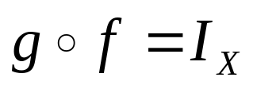
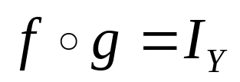
2、逆函数的定义
定义5.3.1 设 f ：X→Y，若有 g ：Y→X 使得
和 成立，则称 g 是 f 的逆函数，并称 f 是可逆的。

Slide 48
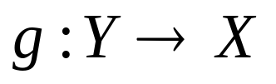
二、单侧逆函数
1、单侧逆函数的定义
定义5.3.2 设
（1）若有 ，使得 成立，则称 g 是 f 的左逆函数，并称 f 是左可逆的。
（2）若有 ，使得 成立，则称 g 是 f 的右逆函数，并称 f 是右可逆的。

Slide 49
例1. (1) f{a, b, c}→{0,1}, 其中f(a)=0, f(b)=f(c)=1; f’:{0, 1}→{a, b, c},其中f’(0)=a, f’(1)=b.
容易验证f °f’ :{0,1}→{0,1},并且f °f’ (0)=0, f °f’ (1)=1，因此f是右可逆的，f’是其右逆函数。
(2) g{a, b, c}→{0,1,2}, 其中g(a)=1, g(b)=0, g(c)=2; g’:{0, 1,2}→{a, b, c},其中g’(0)=b, g’(1)=a , g’(2)=c.
容易验证g °g’ :{0,1,2}→{0,1,2},并且g °g’ (x)=x, x∈{0, 1,2}， g’ °g : {a, b, c} →{a, b, c},并且g °g’ (y)=y, y∈ {a, b, c}，因此f是可逆的，f’是其逆函数。
(3) h{a, b}→{0,1,2}, 其中h(a)=1, h(b)=1; h’:{0, 1,2}→{a, b},其中h’(0)= h’(2)= b, h’(1)=a.
容易验证h’°h :{a, b}→{a, b},并且h’ °h (x)=x, x∈{a, b}， 因此h是左可逆的，h’是其左逆函数。

Slide 50
2、单侧逆函数与函数性质的联系
定理5.3.3 设 f ：X→Y，X ≠ Φ，则
（1）f 是左可逆的当且仅当 f 是单射；
（2）f 是右可逆的当且仅当 f 是满射；
（3）f 是可逆的当且仅当 f 是双射，或当且
仅当 f 既是左可逆，又是右可逆。

Slide 51
证明： (1)必要性：由于是f左可逆的，则存在g使得g °f(x)=I_{X}(x)
设存在x₁和x₂使得f (x₁)= f (x₂)，则
x₁ =I_{X}(x₁)=g ( f(x₁) )
= g ( f(x₂) )=I_{X}(x₂) = x₂
因此f 是单射的。
充分性：由于f 是单射的，则对任意x∈X，存在y ∈Y使得y=f(x)
定义函数g(y)=x，这里定义域为f(X)，值域为X. 对任意x∈X，我们有：
g°f(x)=g(f(x))= g(y)=x
因此g °f(x)=I_{X}(x)
即： f左可逆的.

Slide 52
(2)必要性：由于是f右可逆的，则存在g使得 f°g(y)=I_{Y}(y)
对任意y ∈Y，我们有：
y= I_{Y}(y)= f°g(y)
= f(g(y))
即：存在x=g(y)使得f (x)= y，因此f 是满射的。
充分性：由于f 是满射的，则对任意y∈Y，存在x∈X使得y=f(x)
定义函数g(y)=x (x可能不唯一，只取其中一个)，这里定义域为Y. 对任意y∈Y，我们有：
f°g(y)=f(g(y))= f(x)=y
因此f°g(y)=I_{Y}(y)
即： f右可逆的.

Slide 53
三、逆函数的性质
性质 1
定理5.3.4 双射函数的逆函数是唯一的。
证明. 设双射函数f:X→Y存着两个逆函数g₁和g₂，那么根据逆还是的性质有：
g₁ = g_{1°}I_{Y}= g_{1 °}(f ° g₂)
= (g_{1 °}f) ° g₂= I_{X °} g₂= g₂
因此逆函数是唯一的。

Slide 54

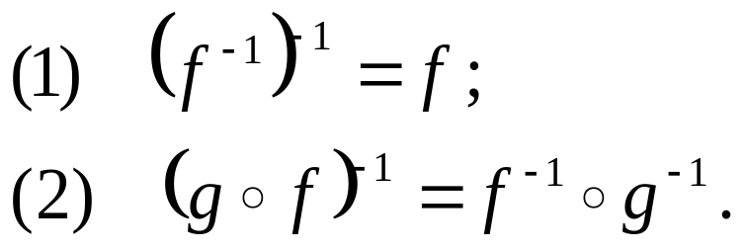
三、逆函数的性质
性质 2
定理5.3.5 设 并且 f 和 g都是可逆的，则

Slide 55
三、逆函数的性质
证明. (1)：根据逆函数的定义，我们有
f °f⁻¹=I_{Y} 且 f⁻¹ °f=I_{X}
因此f是f⁻¹的逆函数，即(f⁻¹)⁻¹= f 。
(2) 设f: X→Y, g: Y→Z，容易验证
(g °f) ° ( f⁻¹ °g⁻¹)=I_{Z}
( f⁻¹ °g⁻¹) °(g °f) =I_{X}
因此 f⁻¹ °g⁻¹是的g °f逆函数，即(g °f) ⁻¹ = f⁻¹ °g⁻¹.

Slide 56

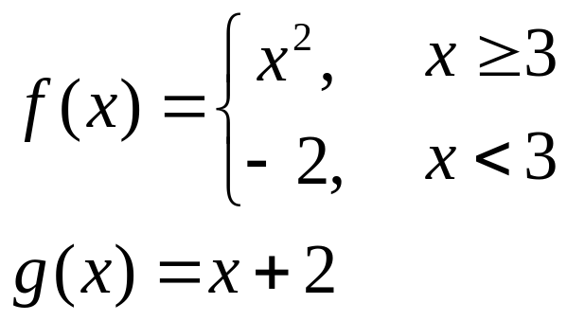

练习
1. 设
求（1）
（2）如果 f 和 g 存在反函数，求它们的反函数。

Slide 57
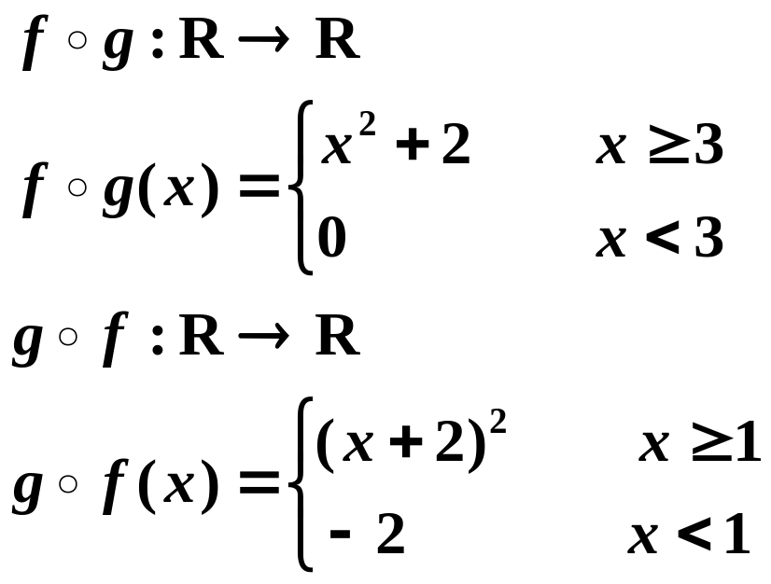
练习
解.

f:R→R不是双射的, 不存在反函数.
g:R→R是双射的, 它的反函数是
g⁻¹:R→R, g⁻¹(x)=x−2

Slide 58
2．给定A, B 和 f, 判断是否构成函数 f:A→B. 如果是, 说明该
函数是否为单射、满射、双射的. 并根据要求进行计算.
(1) A={1,2,3,4,5}, B={6,7,8,9,10},
f={<1,8>,<3,9>,<4,10>,<2,6>,<5,9>}.
(2) A,B同(1), f={<1,7>,<2,6>,<4,5>,<1,9>,<5,10>}.
(3) A,B同(1), f={<1,8>,<3,10>,< 2,6>,<4,9>}.
(4) A=B=R, f(x)=x³
(5) A=B=R⁺, f(x)=x/(x²+1).
(6) A=B=R×R, f(<x,y>)=<x+y, x−y>, 令
L={<x,y>|x,y∈R∧y=x+1}, 计算 f(L).
(7) A=N×N, B=N, f(<x,y>)=|x²−y²|. 计算f(N×{0}), f ⁻¹({0})

Slide 59
解
解：(1) 能构成 f:A→B, f:A→B既不是单射也不是满射, 因为
f(3)=f(5)=9, 且7∉ranf.
(2) 不构成 f:A→B, 因为 f 不是函数. <1,7>∈f 且<1,9>∈f, 与函
数定义矛盾
(3) 不构成 f:A→B, 因为dom f = {1,2,3,4} ≠ A
(4) 能构成 f:A→B, 且 f:A→B是双射的
(5) 能构成 f:A→B, f:A→B既不是单射的也不是满射的. 因为该
函数在 x=1取极大值 f(1)=1/2. 函数不是单调的,且ranf≠R⁺.
(6) 能构成 f:A→B, 且 f:A→B是双射的.
 f(L) = {<2x+1,−1>|x∈R}=R×{−1}
(7) 能构成 f:A→B, f:A→B既不是单射的也不是满射的. 因为
f(<1,1>)=f(<2,2>)=0, 2∉ranf.
 f(N×{0}) = {n²−0²|n∈N} = {n²|n∈N}
f⁻¹({0}) = {<n,n>|n∈N

Slide 60
3．对于以下集合A和B，构造从A到B的双射函数 f:A→B
(1) A={1,2,3}，B={a, b, c}
(2) A=(0,1)，B=(0,2)
(3) A={x| x∈Z∧x<0}，B=N
(4) A=R，B=R⁺
解
(1) f={<1,a>, <2,b>, <3,c>}
(2) f:A→B, f(x)=2x
(3) f:A→B, f(x)= −x−1
(4) f:A→B, f(x)=e^{x}

Slide 61
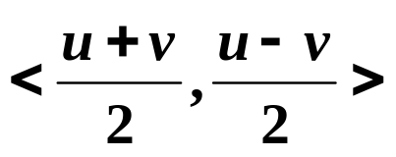


4.设
证明 f 既是满射的，也是单射的.
证.任取<u,v>∈R×R，存在
使得
因此 f 是满射的
对于任意的 <x,y>, <u,v>∈R×R, 有
因此 f 是单射的.

